Slide 1
♪たのしい☆github♪
コミット・プッシュ編

Slide 2
コミットをしてプッシュをしてみよう！
細かい意味はわからないですが，ざっくり解説
コミットとは・・・
作ったものを更新する準備を整える
プッシュとは・・・
準備したものを送信する
作品
プログラムを
段ボール
コミットして
トラック
プッシュする

Slide 3
作業手順
プログラムかいて～
コミットして～
プッシュして～
完了

Slide 4
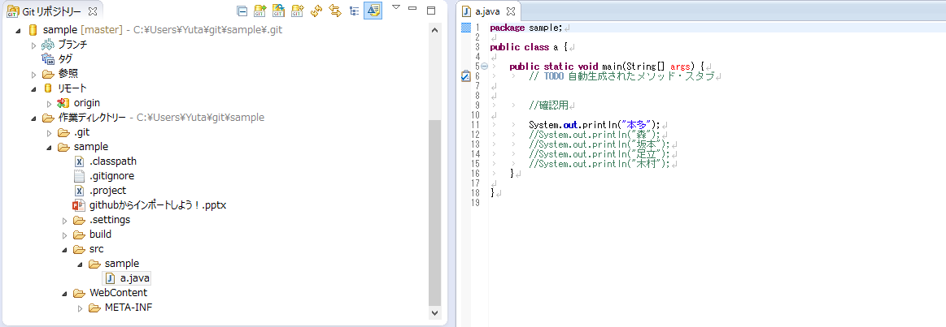
更新前

Slide 5
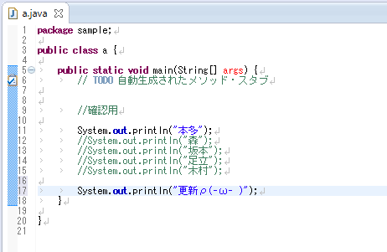
書き加えてみた

Slide 6
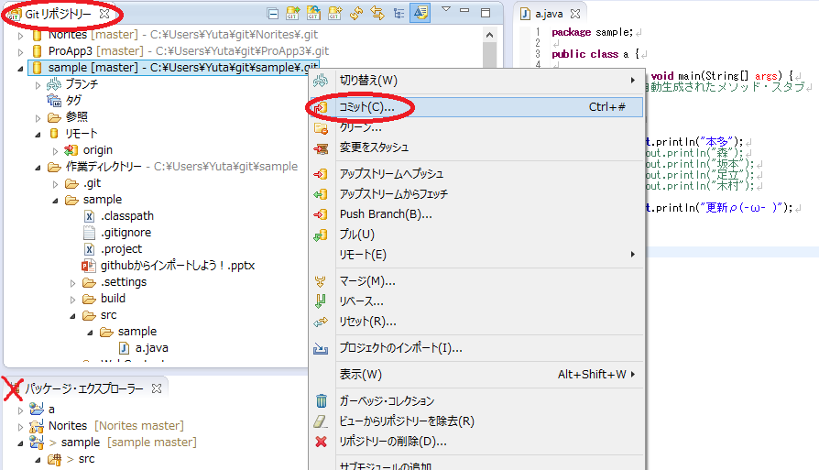
編集したリポジトリを右クリック！
コミットを押す
※リポジトリ・・・倉庫のようなもの

Slide 7
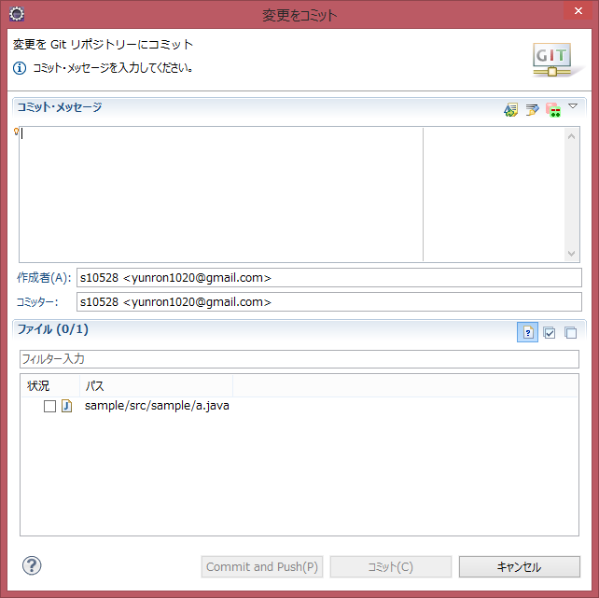
こんなのが出る
Githubのサイトに反映される部分
ココとココをいじる
Githubに送りたいものをチェックして送信

Slide 8
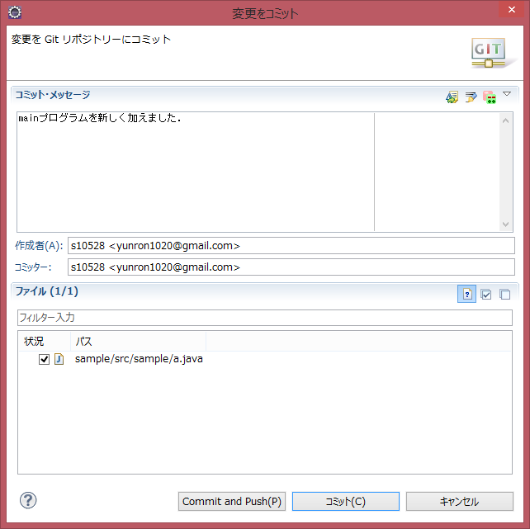
準備完了
コミットを押す
※Commit and Pushでまとめてできるけど
今回は順番に説明します．

Slide 9
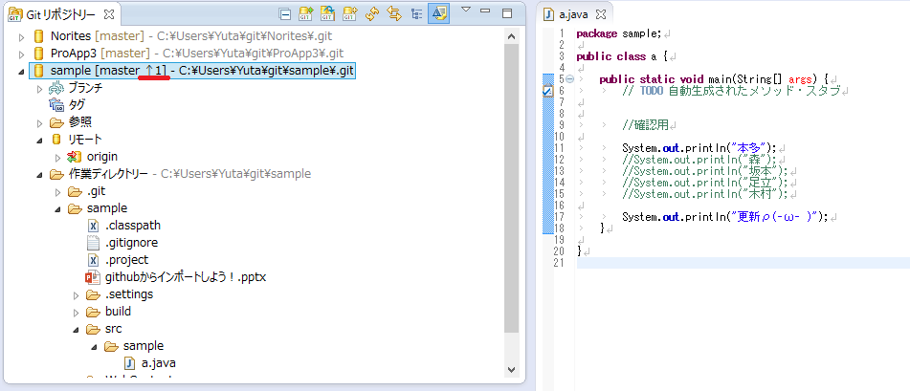
コミットを押すと・・・
コミットする数がでる
コミットが上矢印
プルが下矢印←おそらく
※プル・・・ほかの人が更新したのを
自分のところに持ってくる作業

Slide 10
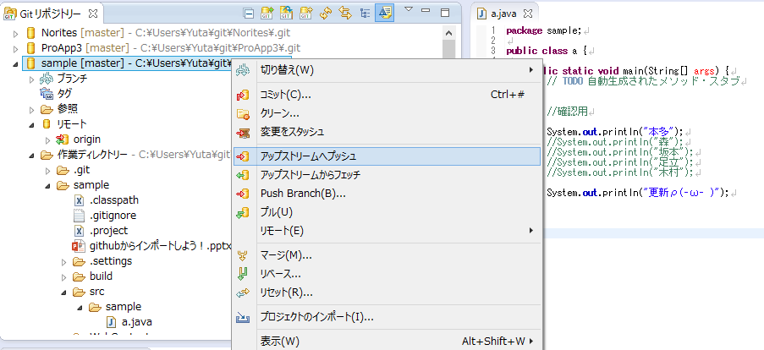
プッシュをしよう
コミット同様右クリック
アップストリームへプッシュを選択

Slide 11
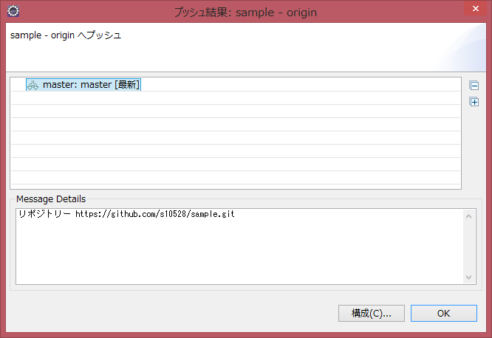
こんなんが出る
OKをおして

Slide 12
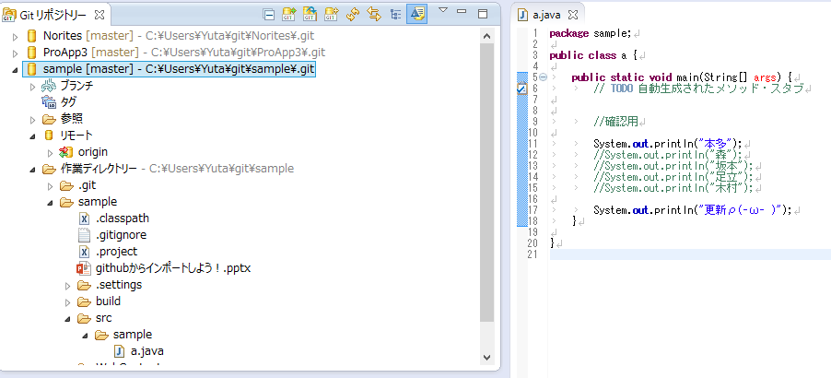
上矢印が消える

Slide 13
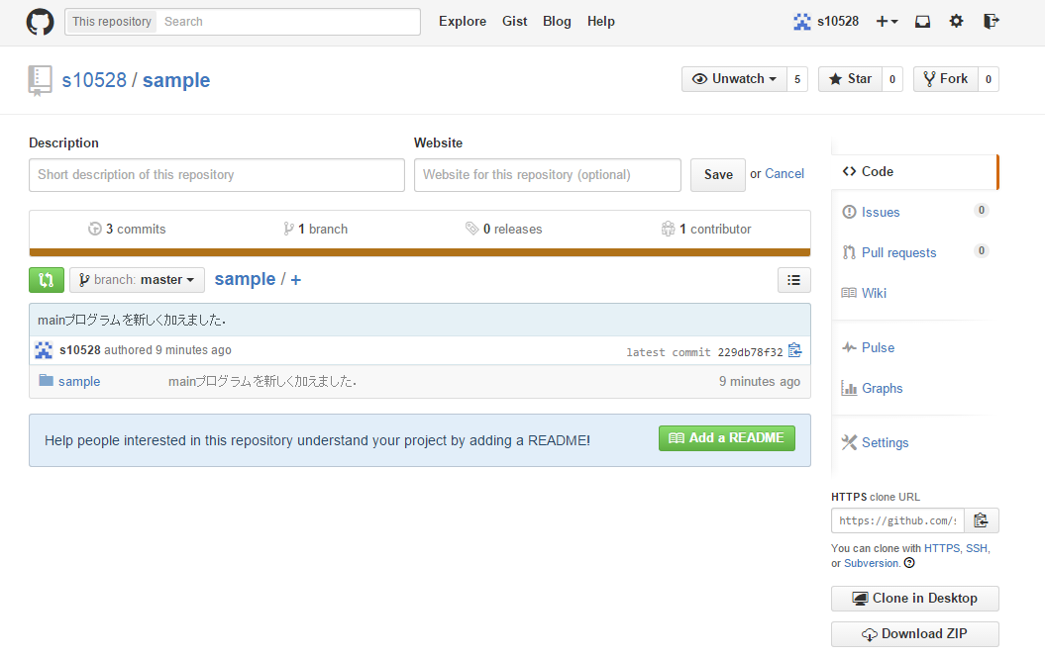
サイトを見てみるとこんなんだったり

Slide 14
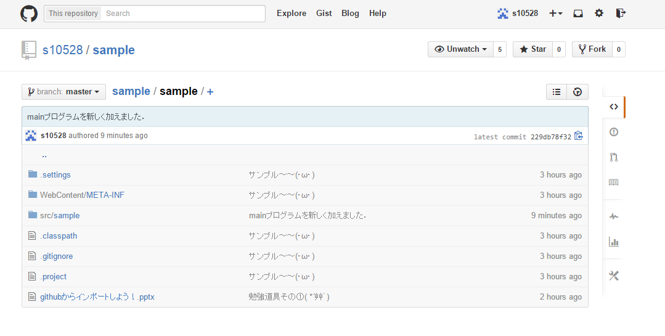
こんなんになる

Slide 15
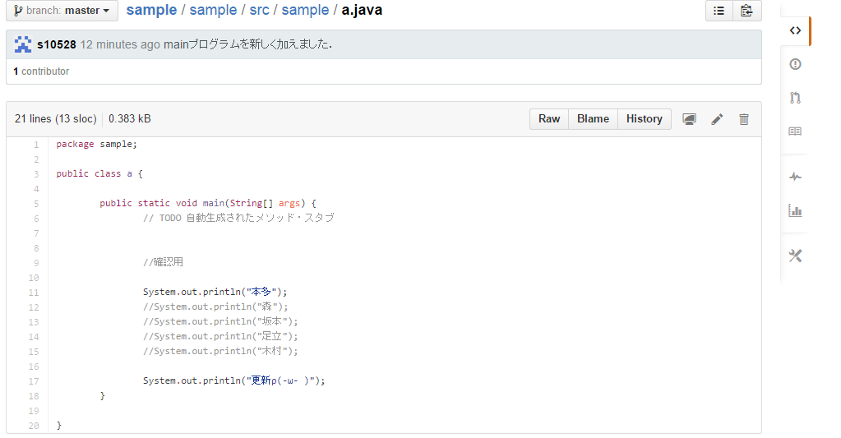
無事終了！～ちなみに～
Historyを押すと・・・

Slide 16
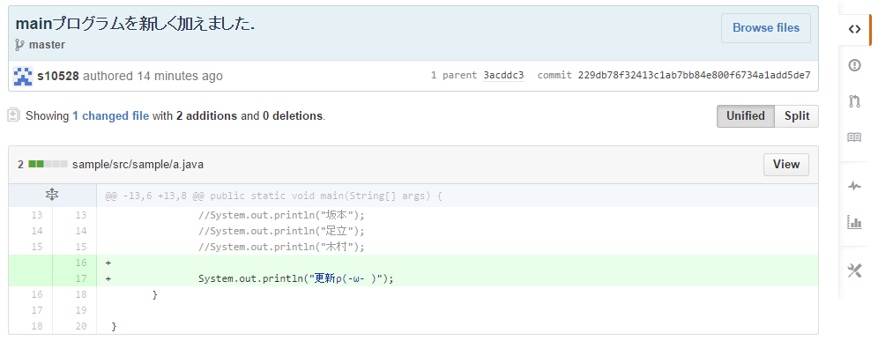
更新した項目を押すとこんなのがでて
更新部分がわかる！
追加部分は緑で＋
削除した部分は赤でマイナス（おそらく）

